Slide 1
第8章 基于STM32的DDS信号源硬件电路设计

Slide 2
内容导航
目标设置 | 能运用层次原理图的设计方法完成复杂电路的原理图设计；能完成复杂电路的双面PCB图设计
内容设置 | 层次原理图设计；双面板设计
能力培养 | 问题分析能力（工程教育认证标准的第2条），使用现代工具能力（工程教育认证标准的第5条）
本章特色 | 运用DDS信号源的设计案例培养学生对层次原理图的设计能力；分别运用两种不同的原理图设计方法，分析原理图设计的技巧；介绍PCB设计的覆铜、补泪滴和覆铜接地等设计技巧，通过DDS信号源的设计提高学生的电路分析能力、电路设计能力和软件操作能力

Slide 3
8.1 基于STM32的DDS信号源主要技术指标
基于STM32的DDS信号源的主要技术指标如下。
（1）可产生正弦波和方波。其中正弦波信号的幅度为0～5V，输出信号的频率能达到200kHz以上；可以调节方波的脉冲宽度。
（2）通过按键可选择产生波形的种类、频率与峰峰值。
（3）能显示输出信号的波形，具备程序下载接口和信号输出接口。

Slide 4
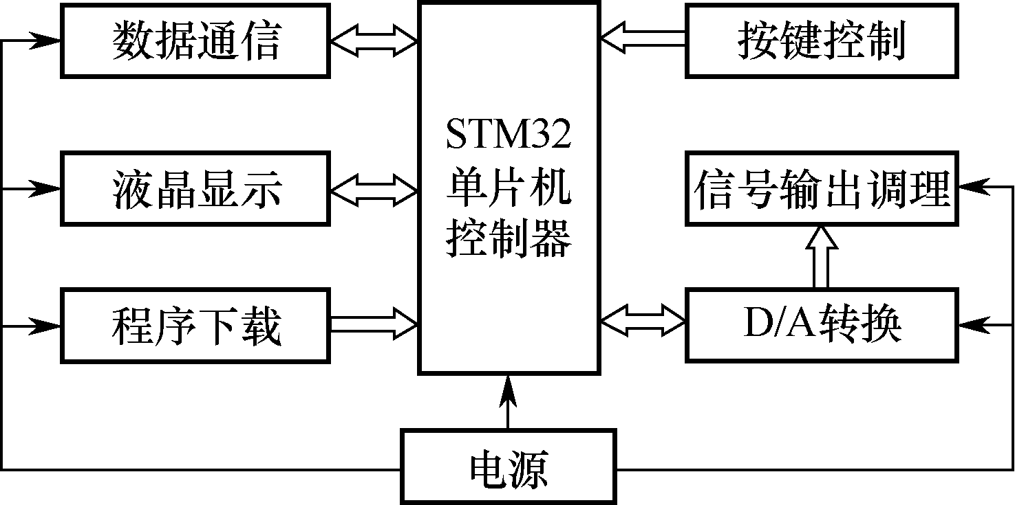
8.2 基于STM32的DDS信号源硬件系统设计

Slide 5
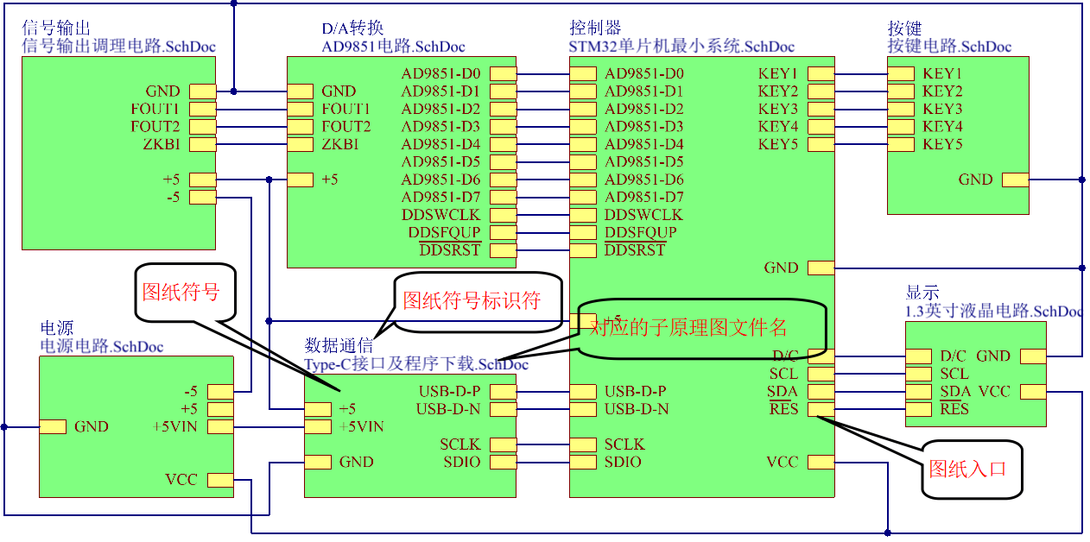
8.2 基于STM32的DDS信号源硬件电路原理图设计
图8-3 顶层原理图的结构

Slide 6
绘制按键子原理图

Slide 7
绘制STM32单片机最小系统子原理图

Slide 8
AD9851电路子原理图

Slide 9
信号输出调理电路子原理图

Slide 10
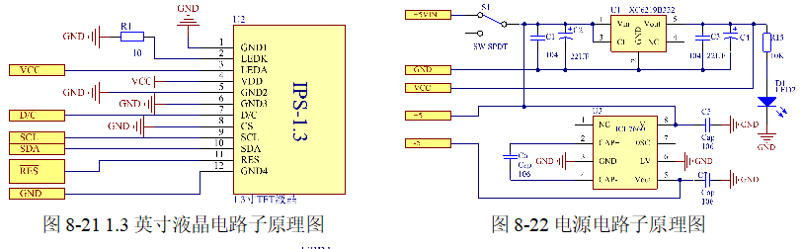
1.3英寸液晶电路子原理图及电源电路子原理

Slide 11
Type-C接口及程序下载子原理图

Slide 12
单张电路原理图

Slide 13
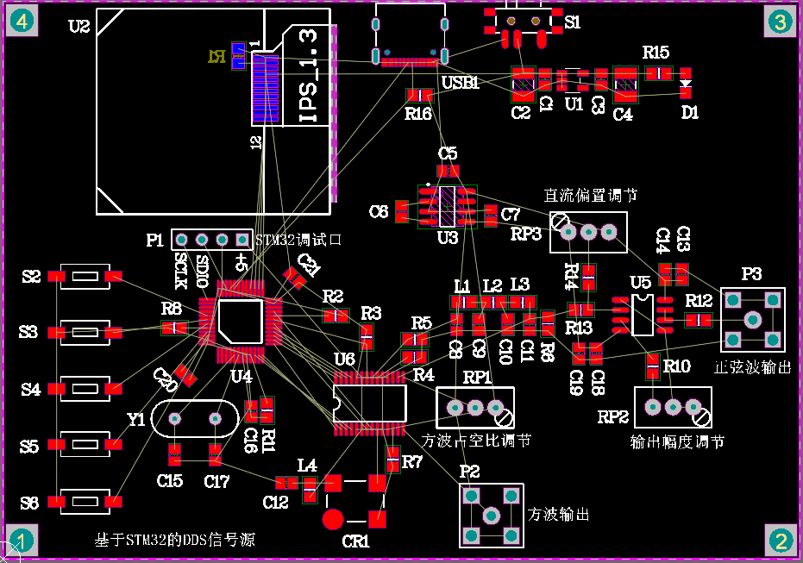
8.3 基于STM32的DDS电源硬件电路的双层电路板设计

Slide 14
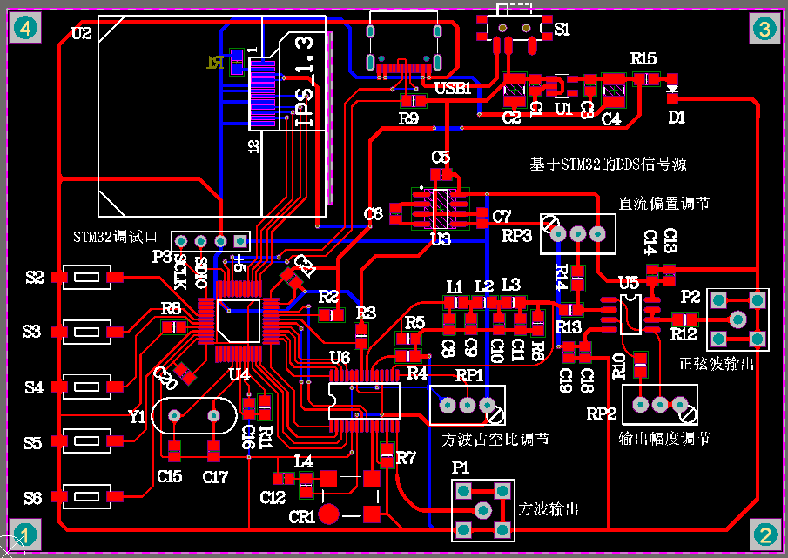
8.3 基于STM32的DDS电源硬件电路的双层电路板设计

Slide 15
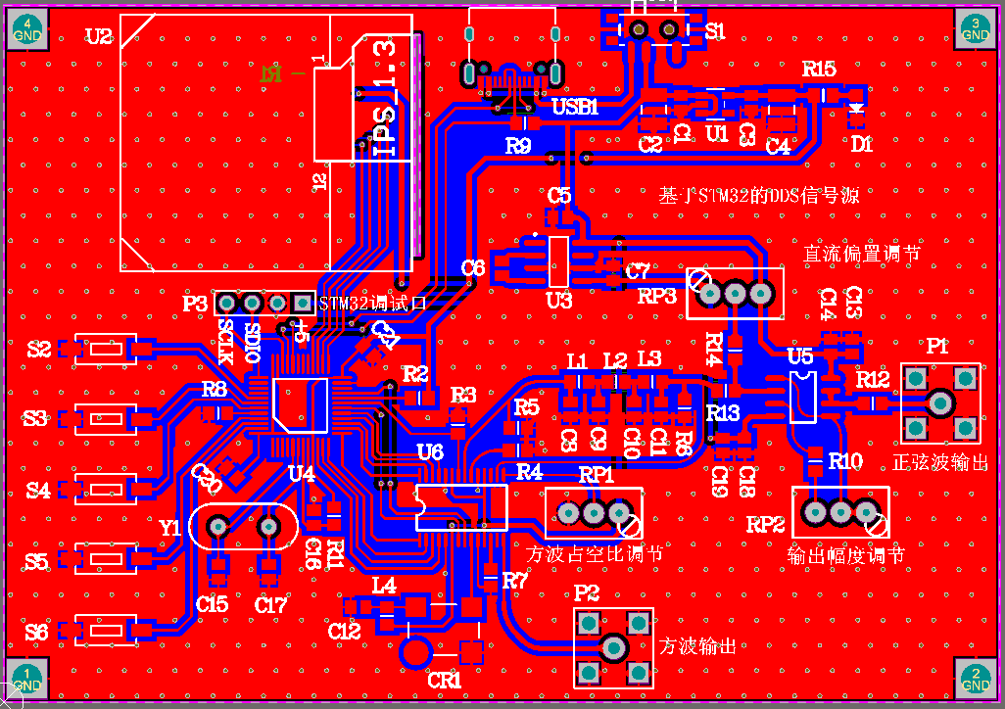
8.3 基于STM32的DDS电源硬件电路的双层电路板设计

Slide 16
8.4 基于STM32的DDS信号源项目设计能力形成观察点分析
根据项目设计目标要求学生能运用层次原理图的设计方法完成复杂电路的原理图设计；能完成复杂电路的双面PCB图设计；熟悉常用的电子元器件的原理图符号和封装符号，熟悉多引脚的集成芯片的电路设计。根据工程教育认证的要求，在完成项目设计对学生的能力进合理的评价。因此设计了以下观察点。
1、检查基于STM32的DDS信号源原理图的完整性及电气特性，是否存在电气连接、遗漏元器件、网络连接等问题，对其原理图的设计能力进行合理性评价。
2、检查原理图中USB、程序下载连接器接口的原理图符号，对其原理图符号的设计及元器件的识别能力进行合理性评价。
3、检查PCB设计中的STM32、USB以及程序下载连接器的封装以及在PCB图中放置的位置，对其封装设计能力及元器件布局能力进行合理性评价。
4、检查PCB图的完整性及电气特性，是否存在短路、开路、封装错误、布局错误等问题，对其PCB图的设计能力进行合理性评价。
5、询问学生能否利用第7章的模块化设计方法完成基于SMT32的DDS信号源的原理图设计，并说明设计步骤；询问学生能否查阅资料采用自底向上的层次原理图设计方式，完成基于SMT32的DDS信号源的原理图设计；询问学生能否查阅资料采用四层板的设计方式，完成基于SMT32的DDS信号源的PCB设计；通过这三种方式检查学生的查阅资料能力、自学能力以及创新能力。

Slide 17
本章小结
本章通过基于STM的DDS信号源电路设计，详细的介绍了复杂电路的层次原理图的设计过程，电路双面板的设计过程。通过本章内容的训练可以提高学生的电路分析能力、电路设计能力和现代工具的操作能力。

Slide 18
END
谢谢！

